Slide 1

What colour is it?
Формирование коммуникативных навыков учащихся на уроке английского языка в 5 классе
Подготовила: Едресова Г. К.

Slide 2
Иностранный язык как предмет школьной программы является действенным фактором всестороннего развития личности ребенка, воспитания, конкурентоспособной личности в соответствии с потребностями XXI века.

Slide 3
Цель работы
Создание условий для радостного, ненапряженного развивающего обучения и воспитания активной саморазвивающейся личности.

Slide 4
Задачи
    1. Проводить урок с учетом психологических особенностей, эмоционального воздействия, используя логические формы подачи материала.
2.Применять особые приемы, активизирующие обучение.
3.Использовать на уроках различные виды искусства (музыку, живопись, элементы театра) с целью эмоционального воздействия на школьника и гармонизации урока.

Slide 5
Основные методические условия
    - коллективное взаимодействие;
-личностно-ориентированное общение;
-ролевая организация учебно- воспитательного процесса;
-полифункциональность упражнений.

Slide 6
Принципы работы
коммуникативный, личностно-деятельностный и системный подход в обучении иностранному языку
реализация личности учащегося через ИЯ
максимальная мотивированность учебных ситуаций
положительная эмоциональная насыщенность всех компонентов обучения

Slide 7
Формы работы на уроке:
Обучающие игры:
лексические
грамматические
фонетические
орфографические
аудитивные
речевые
Ролевые игры
телемосты
поездки, круизы
международные встречи
интервью
КВН и другие

Slide 8
Коммуникативная компетентность, согласно психолого-педагогическим исследованиям включает следующие компоненты:
1) эмоциональный (включает эмоциональную отзывчивость, симпатию, чувствительность к другому, способность к сопереживанию и состраданию, внимание к действиям партнеров);
2) когнитивный (связан с познанием другого человека, включает способность предвидеть поведение другого человека, эффективно решать различные проблемы, возникающие между людьми);
3) поведенческий (отражает способность ребенка к сотрудничеству, совместной деятельности, инициативность, адекватность в общении, организаторские способности и т.п.).

Slide 9
Основные преимущества коммуникативного обучения:
Обучение иностранному языку без использования языка-посредника даже с нулевого уровня знаний;
Позволяет быстро преодолеть языковой барьер;
Язык используется в реальных жизненных ситуациях;
Грамматика изучается в процессе общения на языке, не приходится учить грамматические правила.

Slide 10
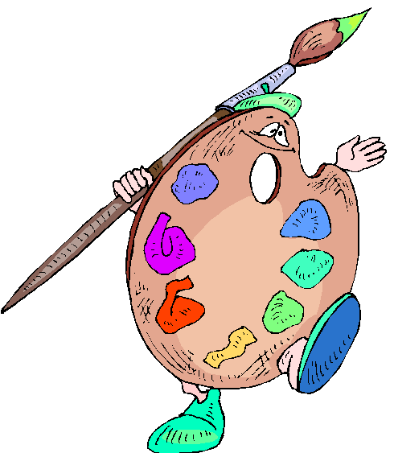

What colour is it?

Slide 11
Skills: Vocabulary and speaking
Aim:
Educational:
To use active vocabulary in oral speech
Introduction of new words
To improve speaking confidence
Practical:
To develop children’s memory by repeating some difficult words for children
To develop and practice speaking skills
To develop children’s activity on the lesson
Cultural:
To develop children’s interest in learning English
Grammar Structures:
Questions: “What colour is it?”;
Adjectives.
Inter-subject connection: practice of speech, practical grammar.
Type of lesson: mixed.
Methods of teaching: demonstration, exercises, instruction, practice.
The equipment of the lesson:
Visual aids: Cards, pictures, text-book, whiteboard, Presentation.

Slide 12
Stage of the lesson
I. Organization moment
II. Presentation of the theme
III. Warm up
IV. Grammar:
question: “What colour … ?”
Adjectives.
V. Practice
VI.Conclusion and assessment (reflexion)
VII. Giving the home task

Slide 13
- Who is on duty today?
- What is the date today?
- What is the day today?
- Who is absent today?
I. Organization moment

Slide 14
III. Warm up
[i:] – green, see, Pete, he, we, she, bee;
[ai] – five, nice, like, crocodile, shy, fly, ride, bike;
[ei] – name, skate, brave, take, grey;
[^] – must, jump, funny, duck, but.

Slide 15
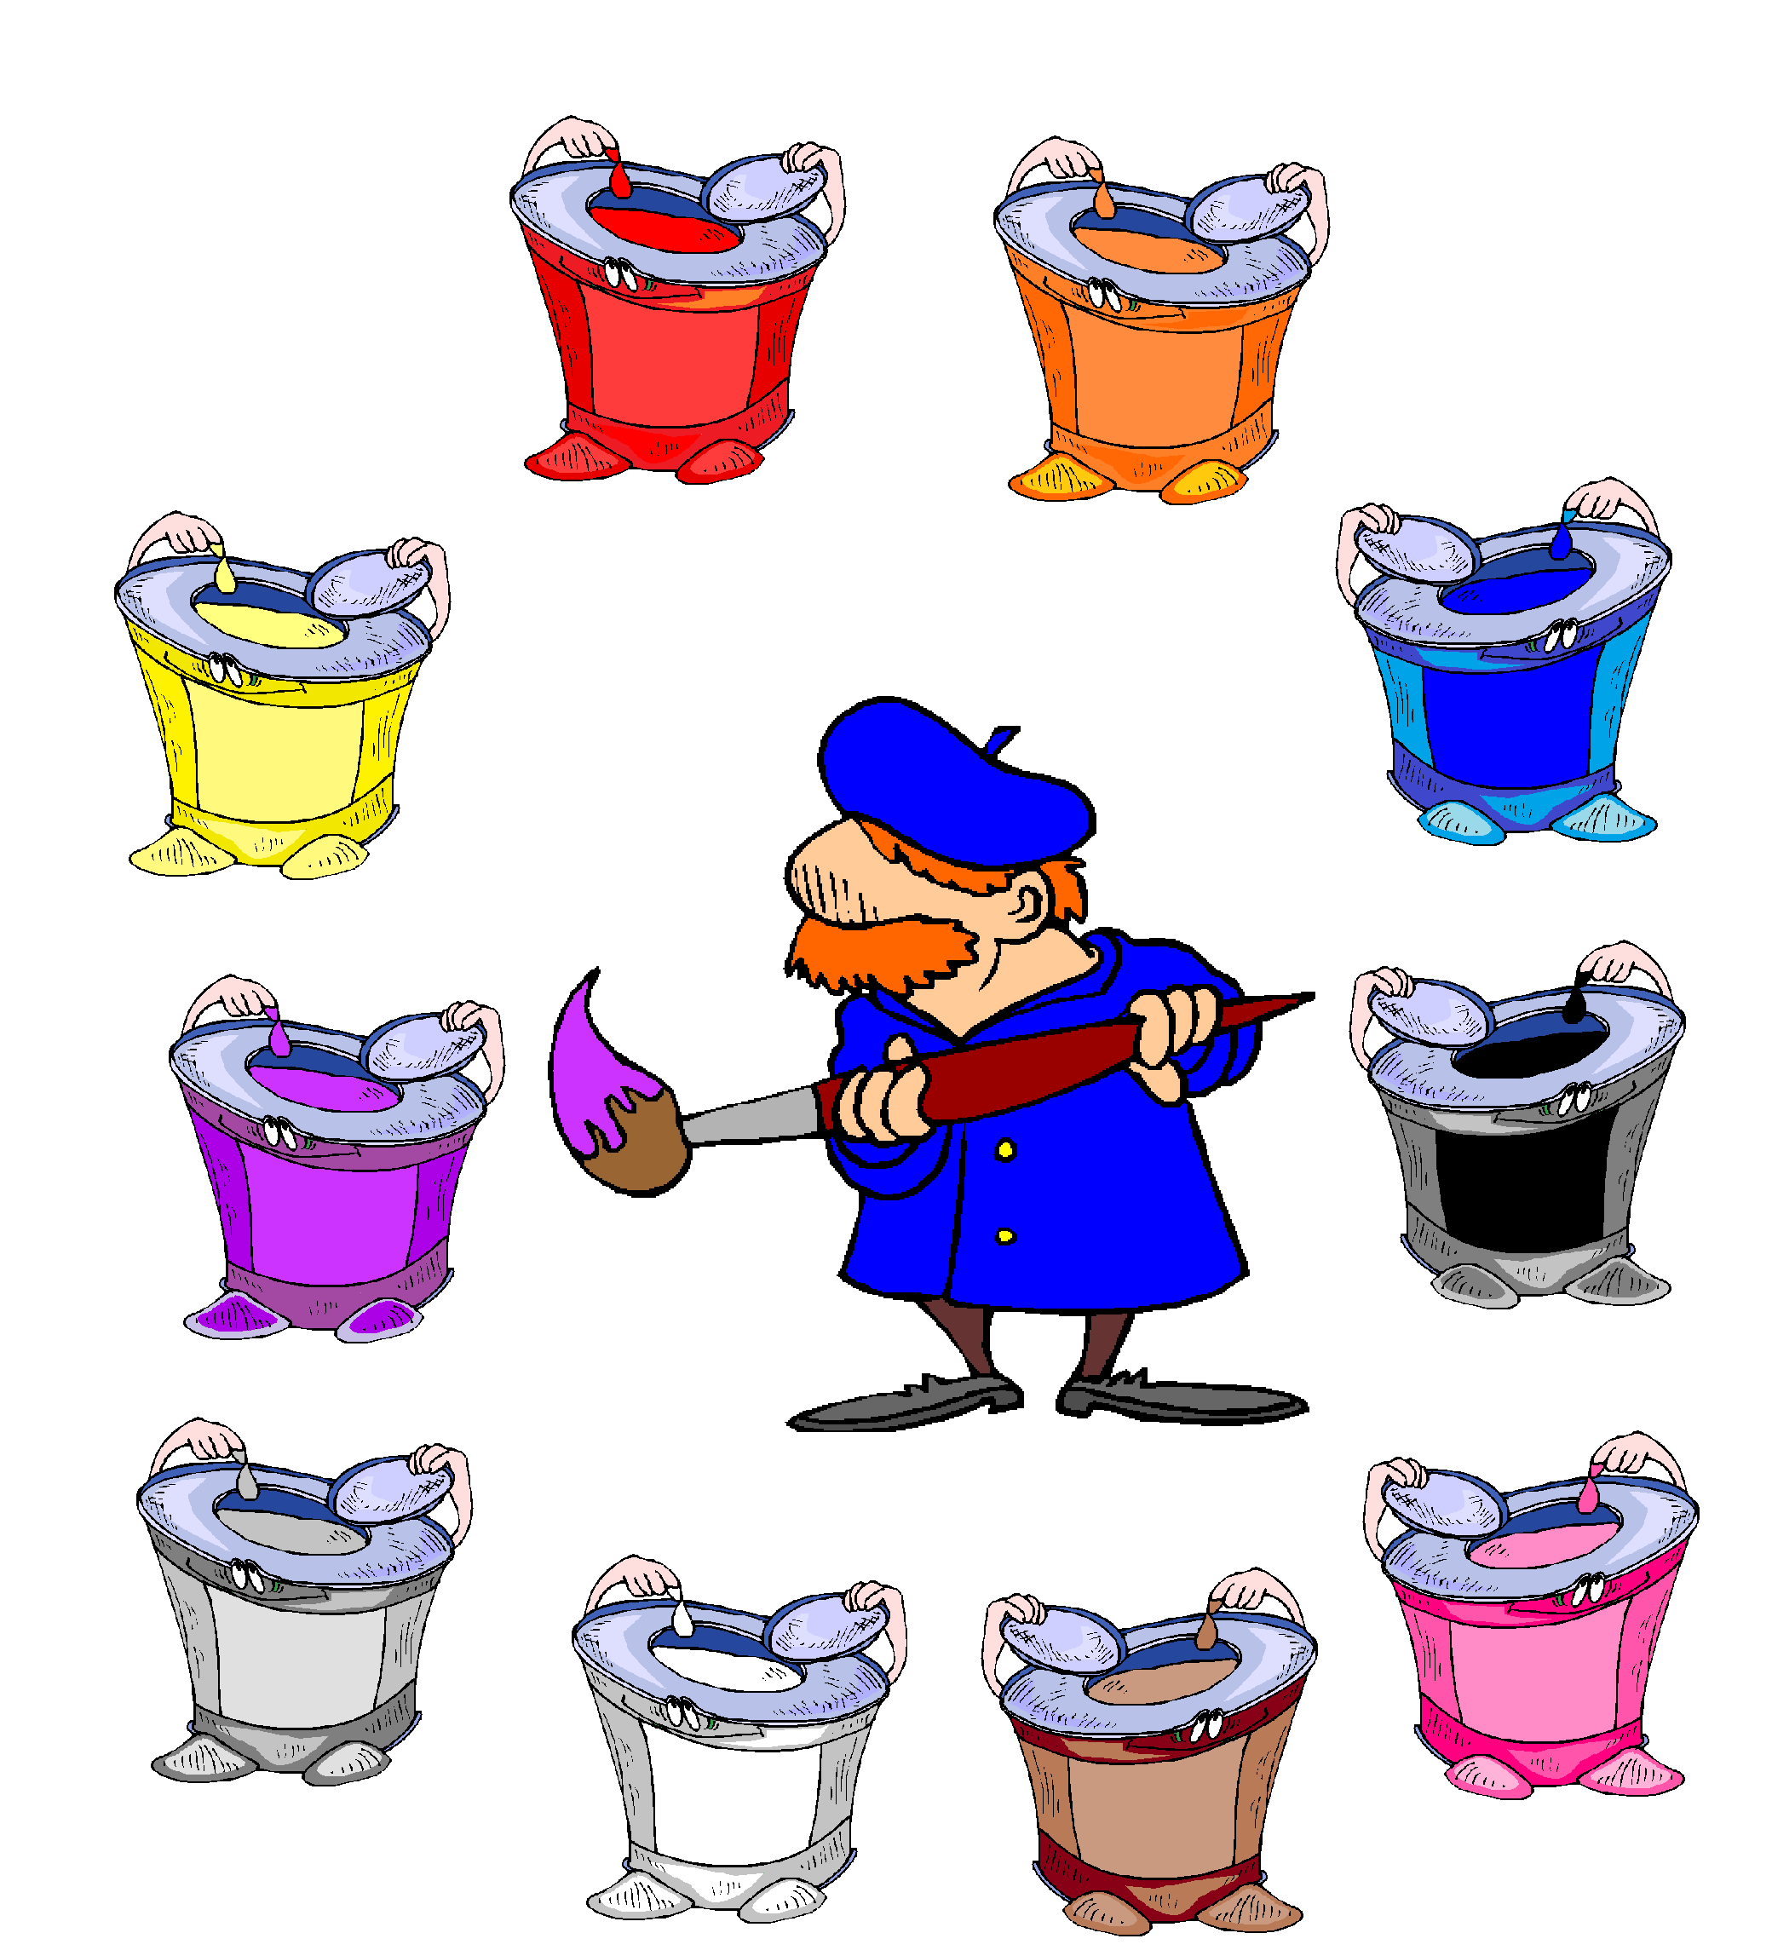
What colour is it?
IV. Grammar: question:
red
orange
blue
yellow
black
purple
pink
grey
brown
white

Slide 16
V. Practice

Slide 17
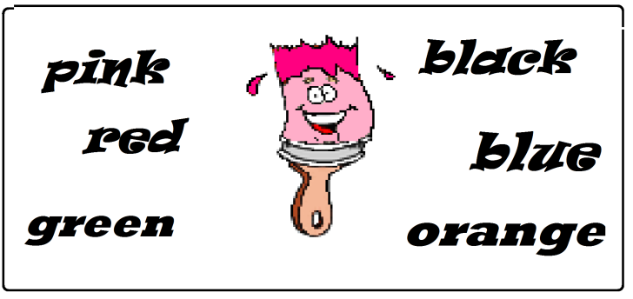
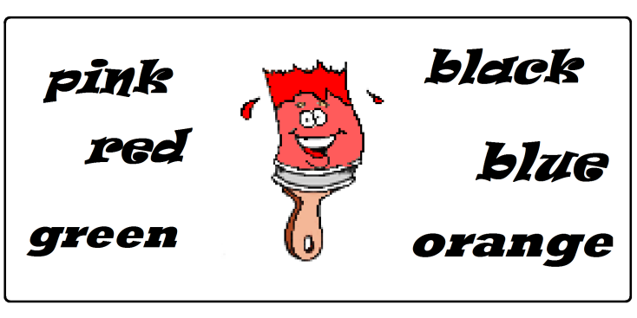
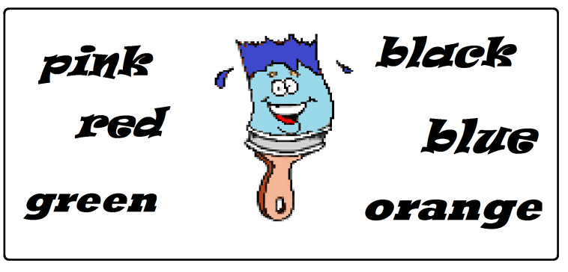
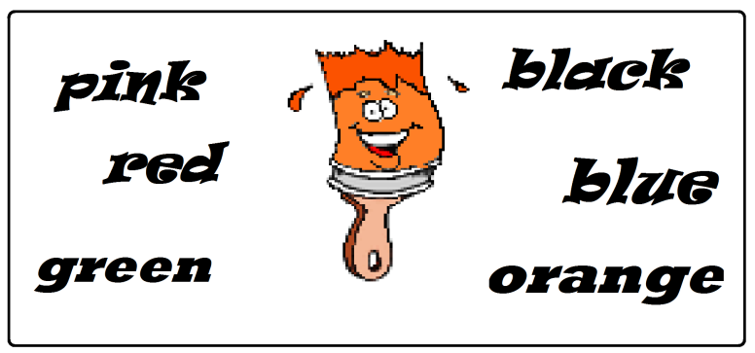
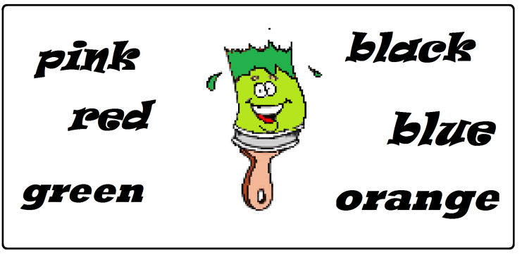
Circle the correct word

Slide 18
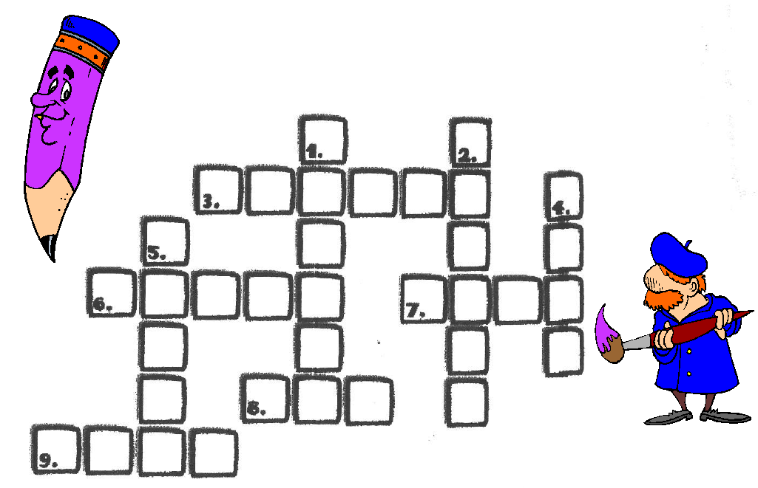
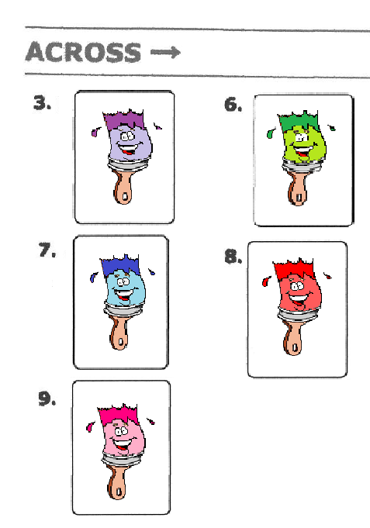
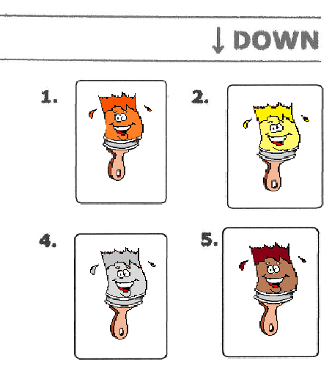
Colours crossword

Slide 19
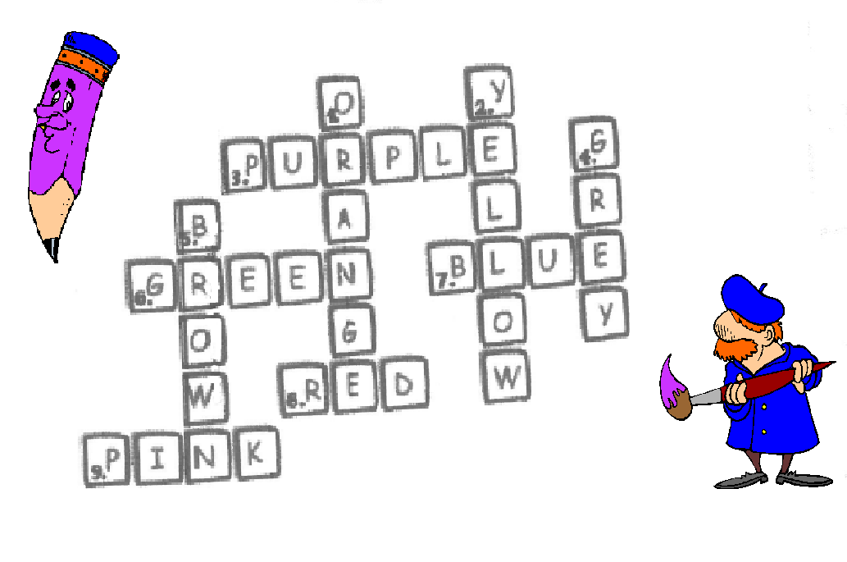
Answers

Slide 20
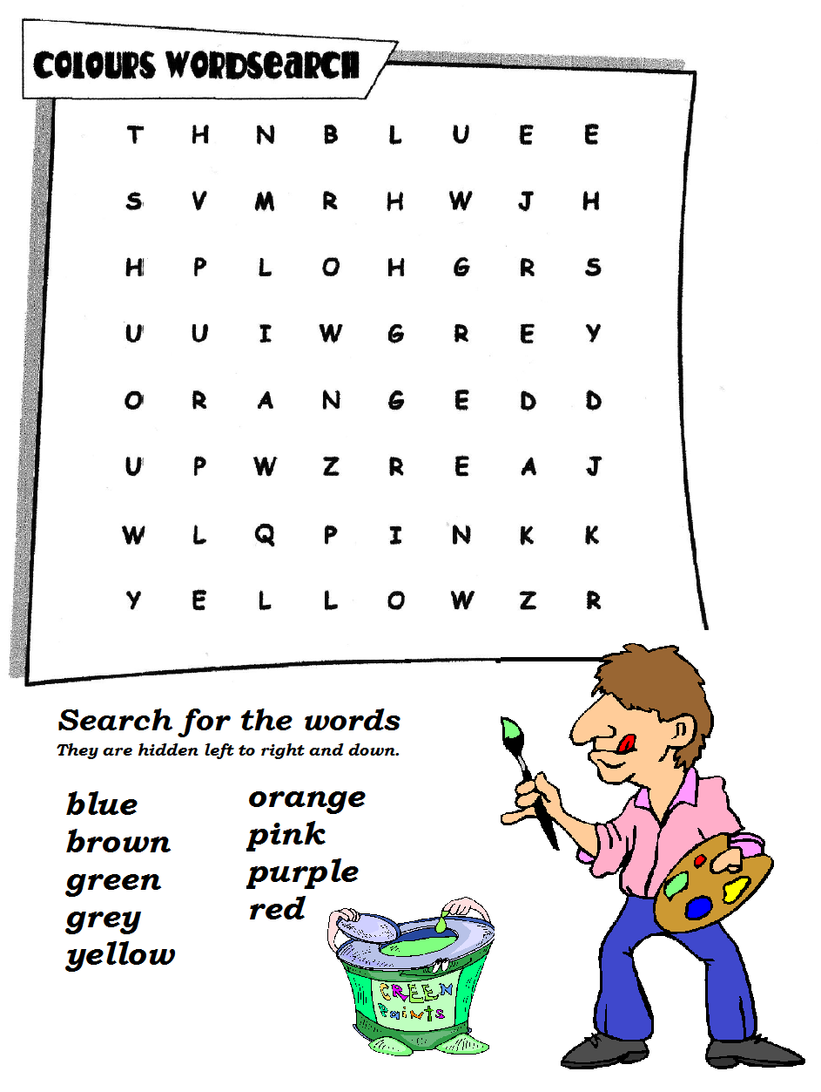
Search for the words

Slide 21
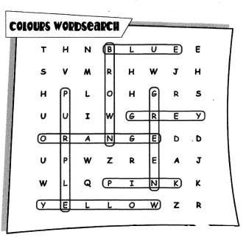
Answers

Slide 22
Первый диалог.
T: What is this? – Что это?
P1: This is a medal. – Это медаль.
T: What colour is it? – Какого она цвета?
P2: It is gold. – Она золотая.
Т: Well!
Второй диалог.
Т: What is this? – Что это?
P3: This is a jacket. – Это куртка.
Т: What colour is it? – Какого она цвета?
Р4: It is silver. – Она серебряная.
Т: ОК.

Slide 23
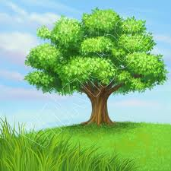
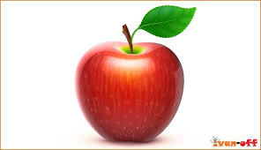
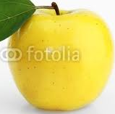
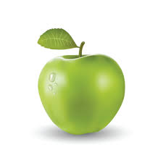
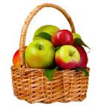
Рефлексия

Slide 24
Home task:
Переведи предложения на русский язык:
This is a pen.
That is a pencil.
This is a green table.
This is a book and a pencil box.
That is a teacher.

Slide 25

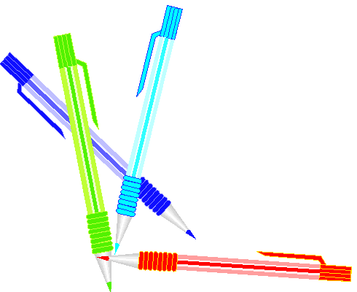
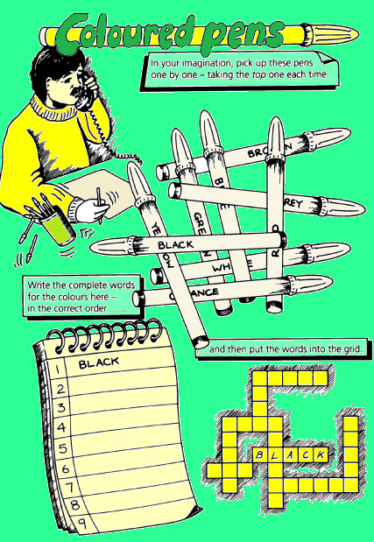
Good Bye!

Slide 26
Используемая литература:
Амамджян Ш.Г. «Играя, учись! Английский язык в картинках для дошкольного возраста», М., издательство «Просвещение», 2002.
Верхогляд В.А. «Английские стихи для детей. Книга для чтения на английском языке», М., издательство «Просвещение», 2000.
Дзюина Е.В. «Театрализованные уроки и внеклассные мероприятия на английском языке» /1-4 классы, М., издательство «Вако», 2006.
Комаров А.С. «Игры и пьесы в обучении английскому языку», Ростов-на-Дону, издательство «Феникс», 2007.
Пугачева И.С. «Проверялочка» /Английский язык 2 класс, Санкт-Петербург, ООО «Издательский дом «Литера», 2009.

